Slide 1


Projet Tech
Chatbot
Année : 2019-2020
Notes:
https://www.freepik.com/free-vector/business-meeting-sketch-concept-with-top-view-human-hands-with-office-objects_2873560.htm#page=1&query=sketch&position=29

Slide 2


Tables de Matières
1
Objectif
2
Outils de développement
3
Maintenance(Coût/Niveau d’étude)
4
Difficulté
5
État d’avancement
Cas d’usages
a. Référentiel de situation
b. Exemples d’usages
c. Exemple de conversation
6

Slide 3




A propos de Nous
‘’L'esprit d'équipe... C'est des mecs qui sont une équipe, ils ont un esprit ! Alors, ils partagent ! ‘’
Coluche
Bruno Pinaud
Responsable
Ousmane BAH
Aguibou Barry
Groupe Gr2

Slide 4



Details
Objectifs
Difficulté
Résultat final
Le Chatbot intitulé «UBbot Assist» est un assistant virtuel conçu pour et par des étudiants pour offrir plus d’assistance virtuel au sein de l’Université ce projet est là dans le cadre de l’UE – Projet tech. Chatbot
mais également pour valoriser l’innovation numérique au sein de l’Université.
Difficulté rencontré lors de la création de la base de donnée
Création du bot,
Création des « Intentions » et « Entités » ,
Parser Xml => Csv,
Mise en place d’un site web,
Déploiement.
Notes:
https://www.freepik.com/free-vector/business-meeting-sketch-concept-with-top-view-human-hands-with-office-objects_2873560.htm#page=1&query=sketch&position=28

Slide 5


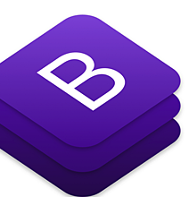


Details
Intégration: Watson est intégrable sur plusieurs plateformes
Langues gérées: Anglais, chinois, français, allemand, italien, espagnole
Plateforme bot
Watson Assistant , IBM propose une
plateforme de création d'agents virtuels.
Outils de dév
Coût: deux modèles de prix :
Gratuit jusqu’à 10K requêtes/mois ;
Payant à 0,0025 $/appel d’API.
Notes:
https://downloadscdn1.freepik.com/d/3886449/1284/12/11441/business-meeting-concept.zip?token=exp=1566197749~hmac=902065316c10873b9d04f3ea90869c4c

Slide 6





Maintenance
Pour maintenir toujours le projet à jour (ajout des nouvelles données, suppression…)
Il faut :
* Avoir des connaissances sur les agents conversationnels ;
* Entraîner davantage le bot pour reconnaître le sujet de la conversation ;
*S’adapter aux mises à jour proposées par IBM Watson.
Employer un étudiant de niveau L3 à M2 parcours
Informatique, à mi-temps serait plus justifié.
Après avoir simulé une recherche de développeur pour le Chatbot, on peut estimer le coût à 300/500 € la journée, en fonction de
l’expérience et la quantité de travail.
Recruter un ingénieur temps plein serait
trop coûté et le travail n’est pas si nécessaire que ça, juste des mises à jour (hebdomadaire/mensuel).

Slide 7
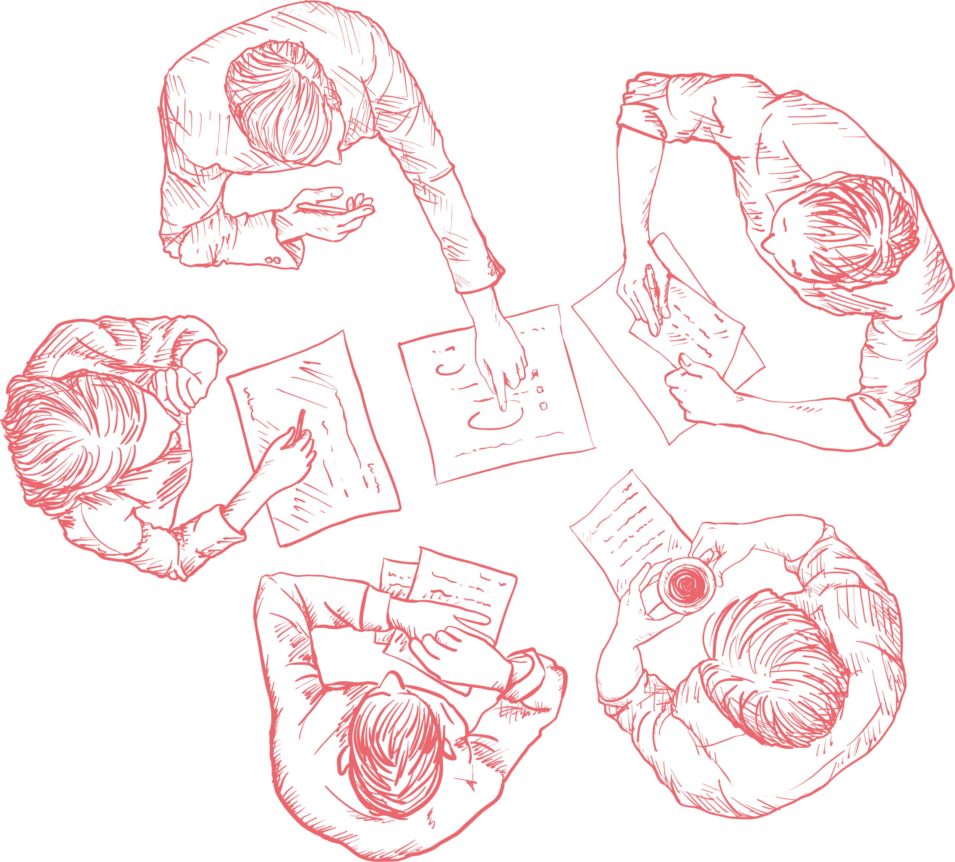

Cas d'usages
Exemple de référentiel
(voir image)
Référentiel de situations Des questions liées à l’offre de formation ;
- Des questions sur le choix d’orientation ;
- Des questions liées aux modalités d’inscriptions ;
- Des questions sur les demandes d’admissions
Source :
+https://24slides.com/templates/view/other/ chalkboard-powerpoint-template
+https://www.ibm.com/fr-fr/watson
+https://www.u-bordeaux.fr/Formation/Composantes-de-formation
Test Pratique
Et maintenant démonstration
Notes:
https://www.freepik.com/free-vector/sketchy-business-team_830664.htm#page=4&query=sketch+meeting&position=48

Slide 8
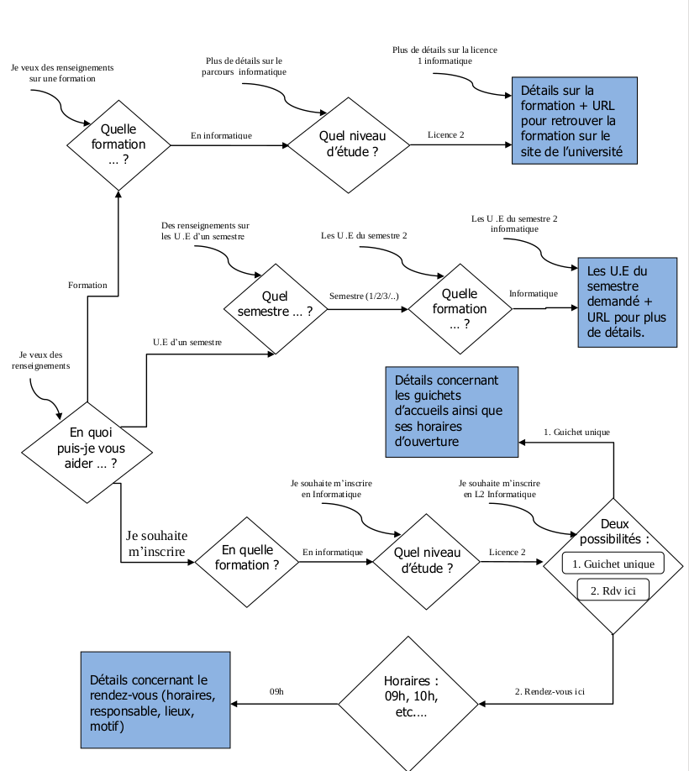
Exemple de référentiel :

Slide 9

Maintenant place à la

Slide 10


